Slide 1
Ciała fizyczne i substancje
Stany skupienia
Właściwości ciał stałych, cieczy i gazów

Slide 2
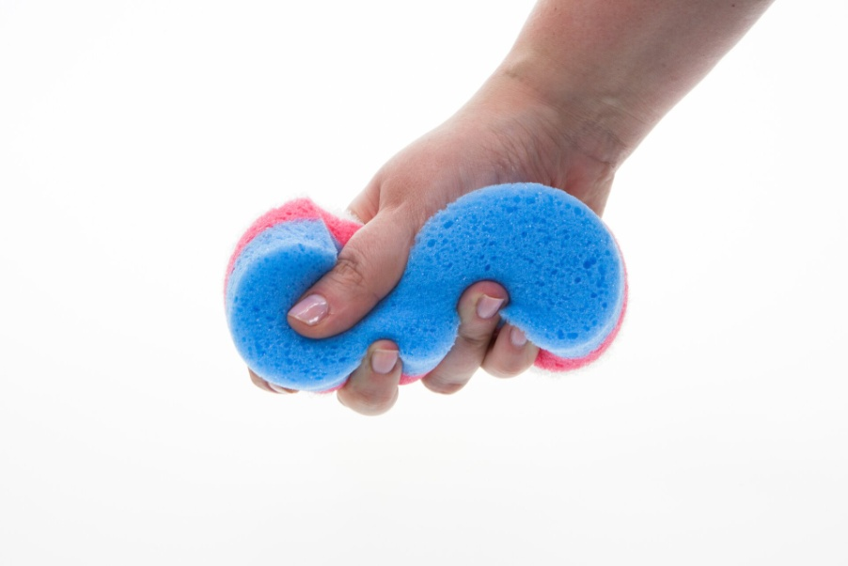
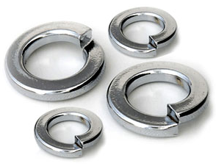
Ciała stałe - sprężyste

Slide 3
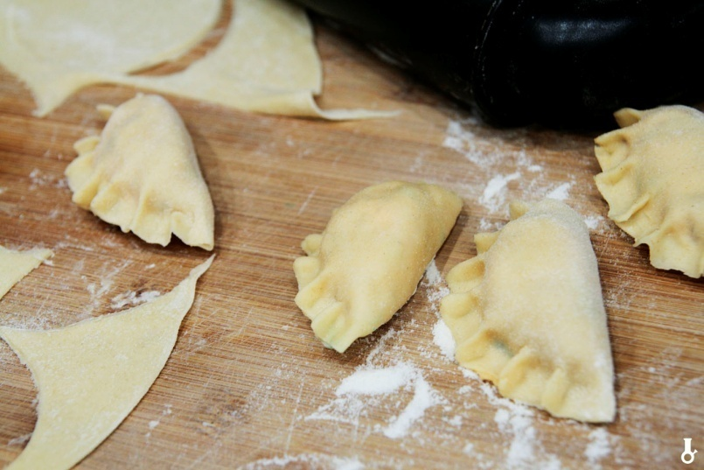
Ciała stałe - plastyczne

Slide 4
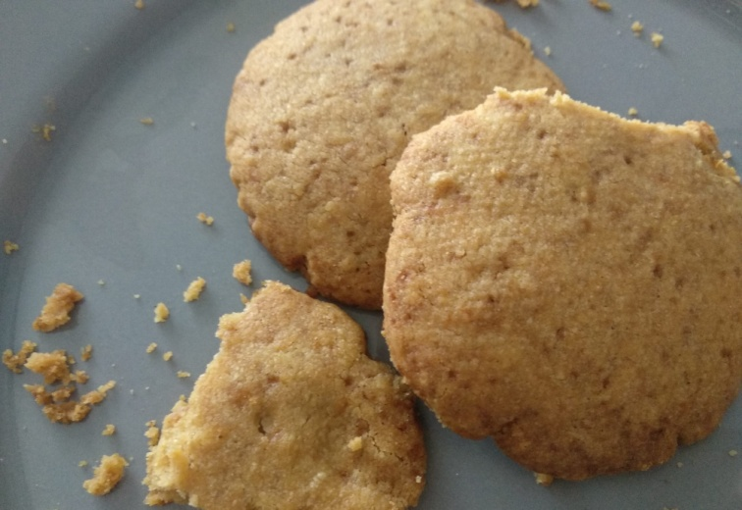
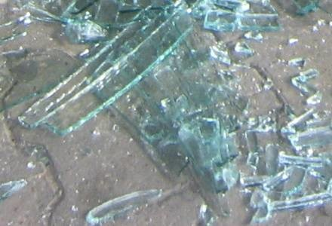
Ciała stałe - kruche

Slide 5
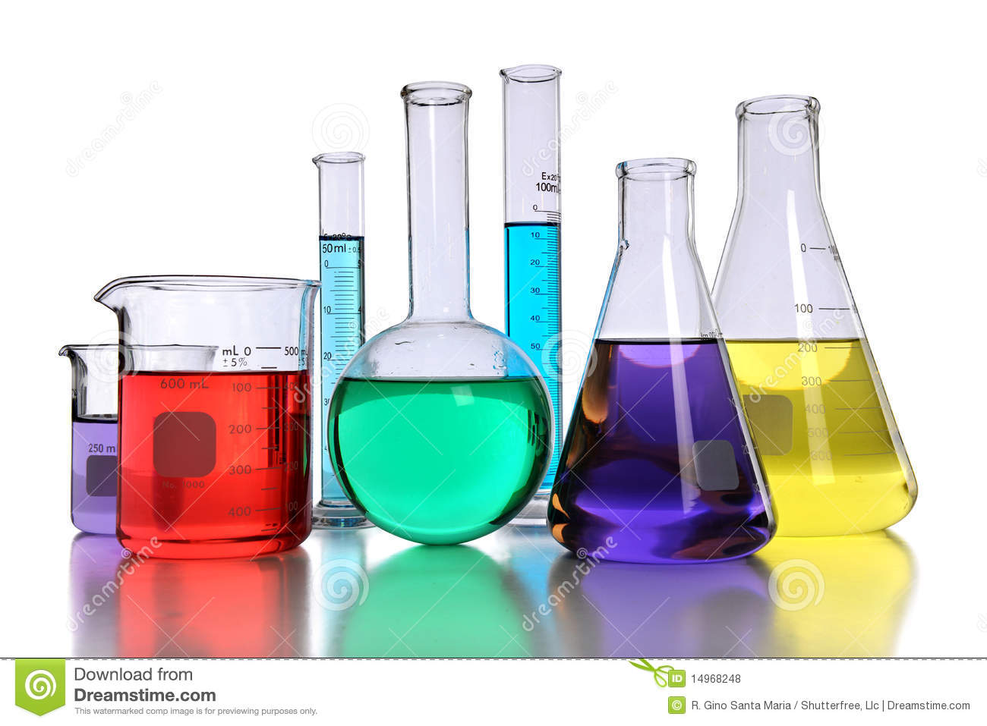
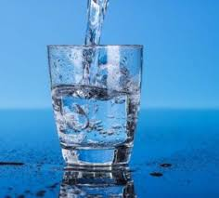
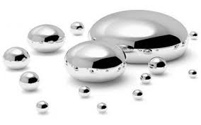
Ciecze

Slide 6
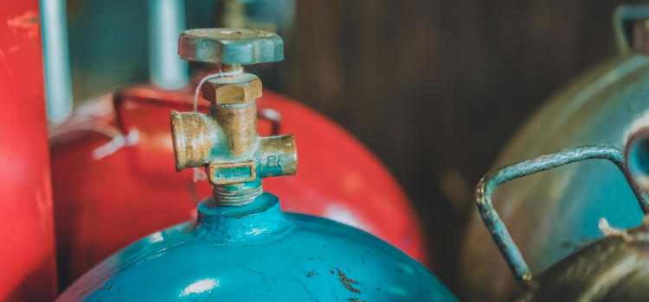
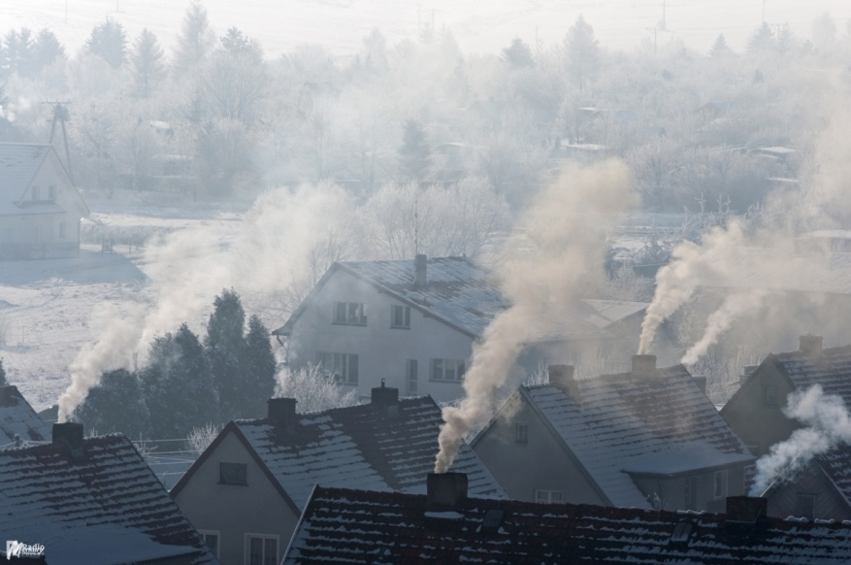
gazy

Slide 7
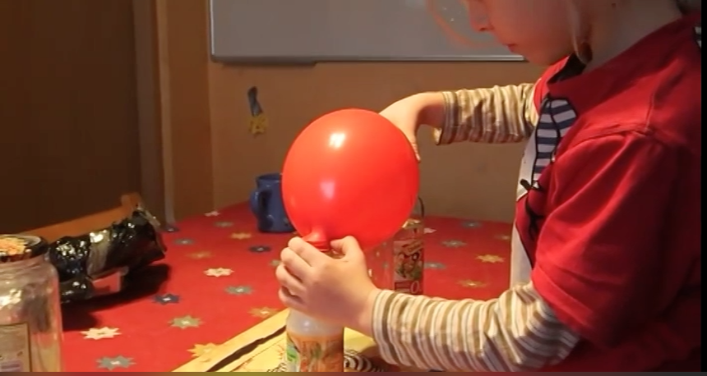
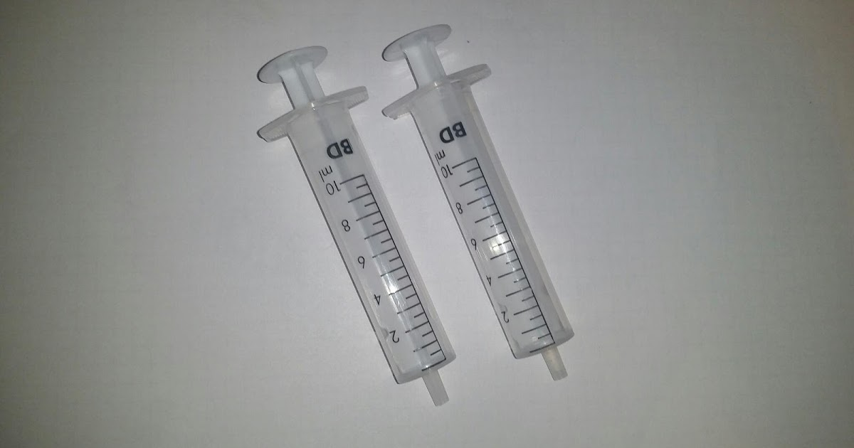
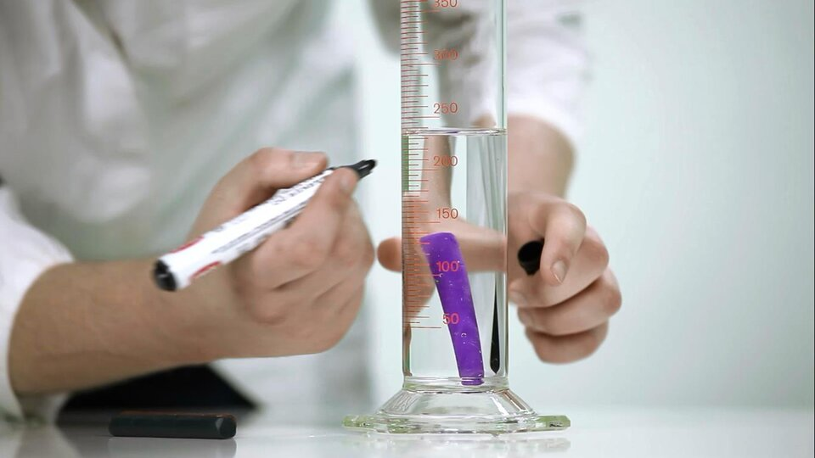
Doświadczenie 1

Slide 8
Budowa cząsteczkowa
WŁASNOŚCI CIAŁ

Slide 9
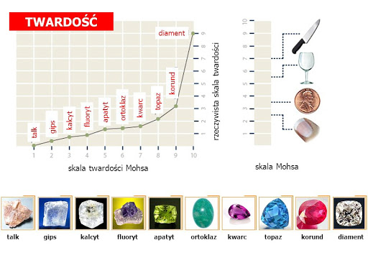
Twardość minerałów

Slide 10
Dziękuję za uwagę
Prezentowane zdjęcia pochodzą ze stron internetowych.
Opracowanie: Jan Sagun

